Slide 1
Training und Aufbau des Baumes
Binärer Suchbaum: Start im root node und rekursive Entwicklung (recursive partitioning) zu den leaves (top down greedy approach)
In jedem Knoten optimale binäre Trennung der Inputvariablen (Maximierung des Informationsgehaltes)
Wiederholung des splitting bis Knoten den gleichen Wert wie Zielvariable aufweist oder keinen Beitrag mehr zur Vorhersage liefert
Unterscheidung, ob Zielvariable diskret oder stetig ist
Im diskreten Fall spricht man von Klassifizierungsbäumen (Die Blätter stellen Klassenbezeichnungen dar); sonst Beschreibung von Regressionsbäumen (kontinuierliche Zielvariable)

Slide 2
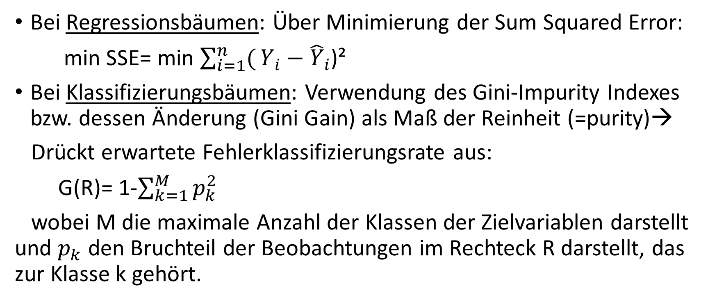
Bewertungsmaße Split

Slide 3
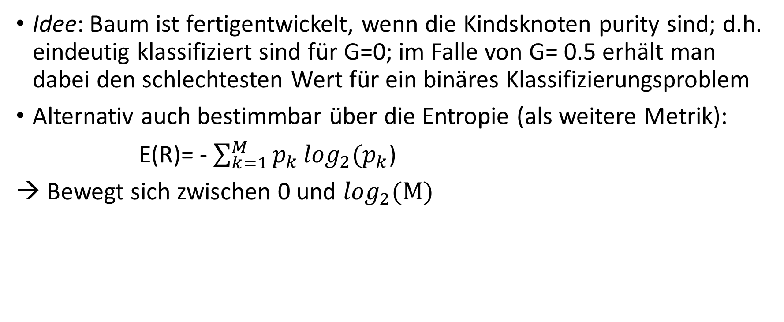
Bewertungsmaße Split

